Slide 1
Projeto POO: Tower defense game

Slide 2
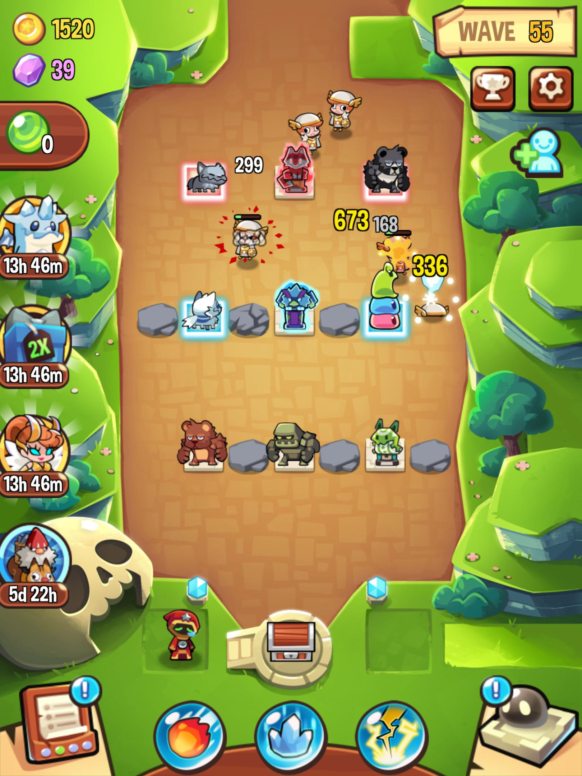
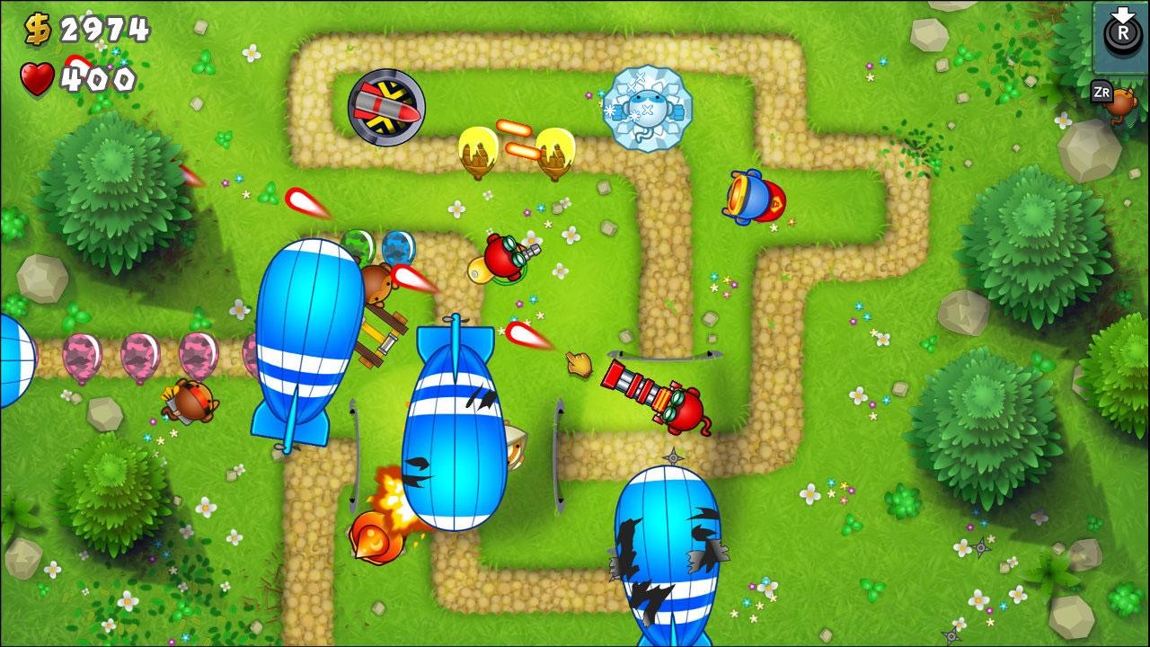
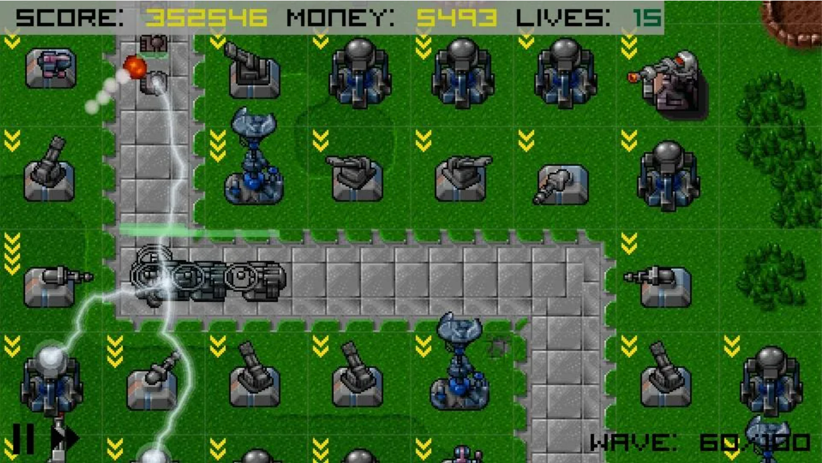
Tower Defense
É um gênero de estratégia em tempo real.
Tentar impedir que inimigos percorram um mapa por meio de armadilhas e torres que atiram neles enquanto passam
Diferencial: Esquema de sorteios e cartas randômicas que deixam a experiência única em cada jogo

Slide 3
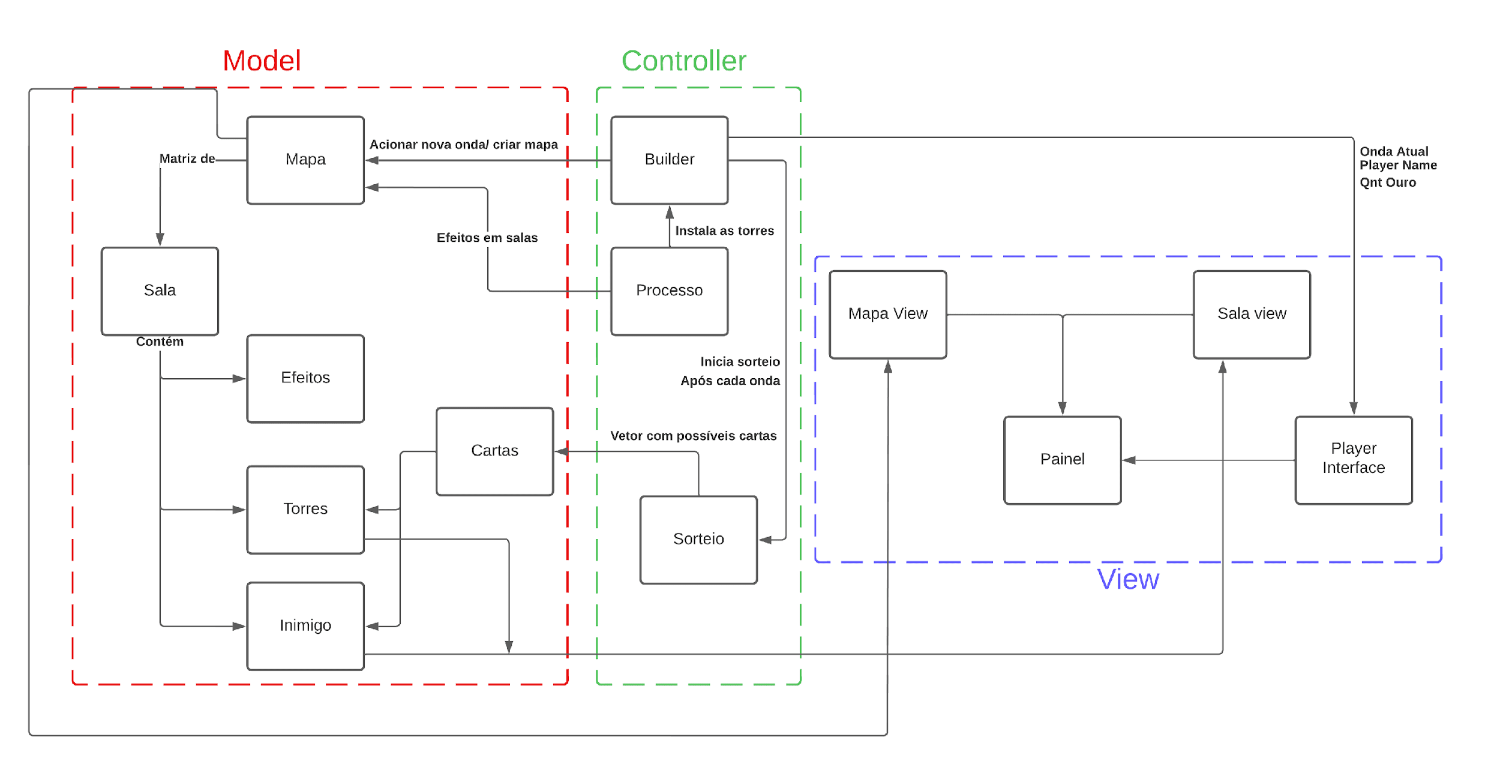
Arquitetura
Arquitetura Inicial

